Slide 1
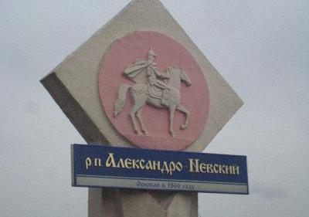
РАБОТА БИБЛИОТЕК
АЛЕКСАНДРО-НЕВСКОГО РАЙОНА В КОНТЕКСТЕ ПРАЗДНОВАНИЯ ЮБИЛЕЕВ НАСЕЛЕННЫХ ПУНКТОВ

Slide 2


ЮБИЛЕИ 2016 года

Slide 3
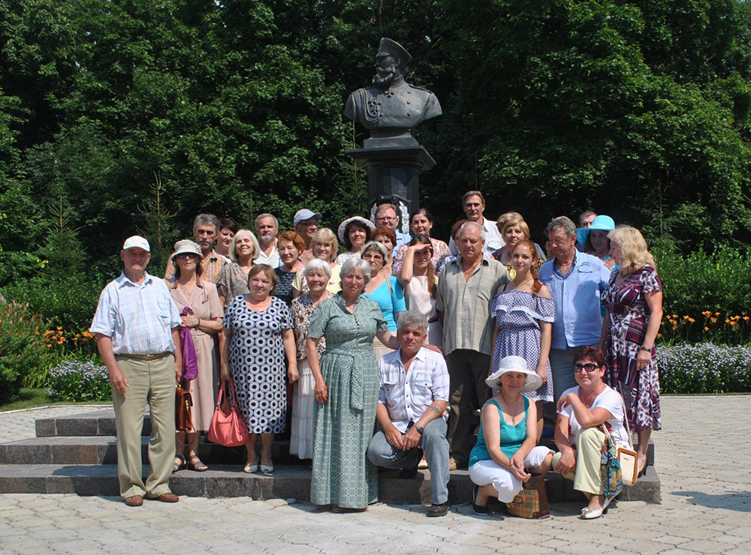
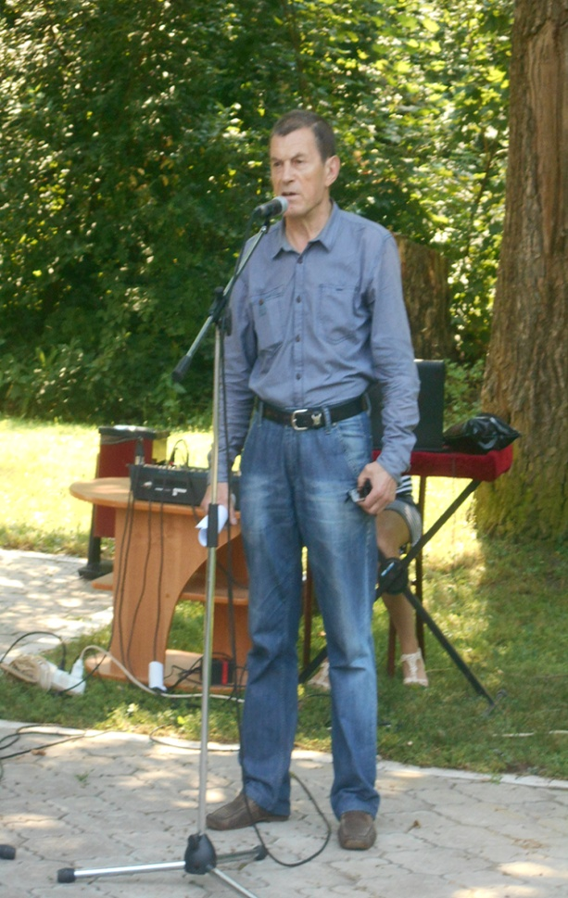
ПОЭТИЧЕСКИЙ ПРАЗДНИК
В СЕЛЕ ЗАБОРОВО

Slide 4
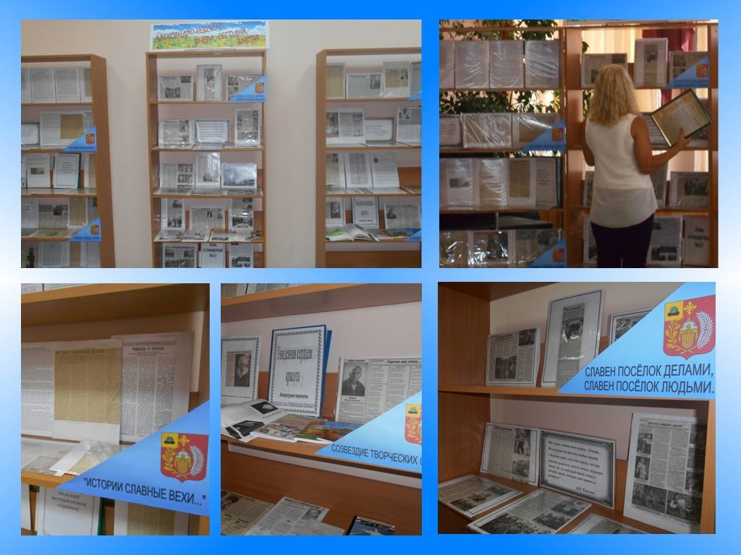
ВЫСТАВКА –ПРОСМОТР
«АЛЕКСАНДРО-НЕВСКИЙ: ВЧЕРА, СЕГОДНЯ, ЗАВТРА»

Slide 5

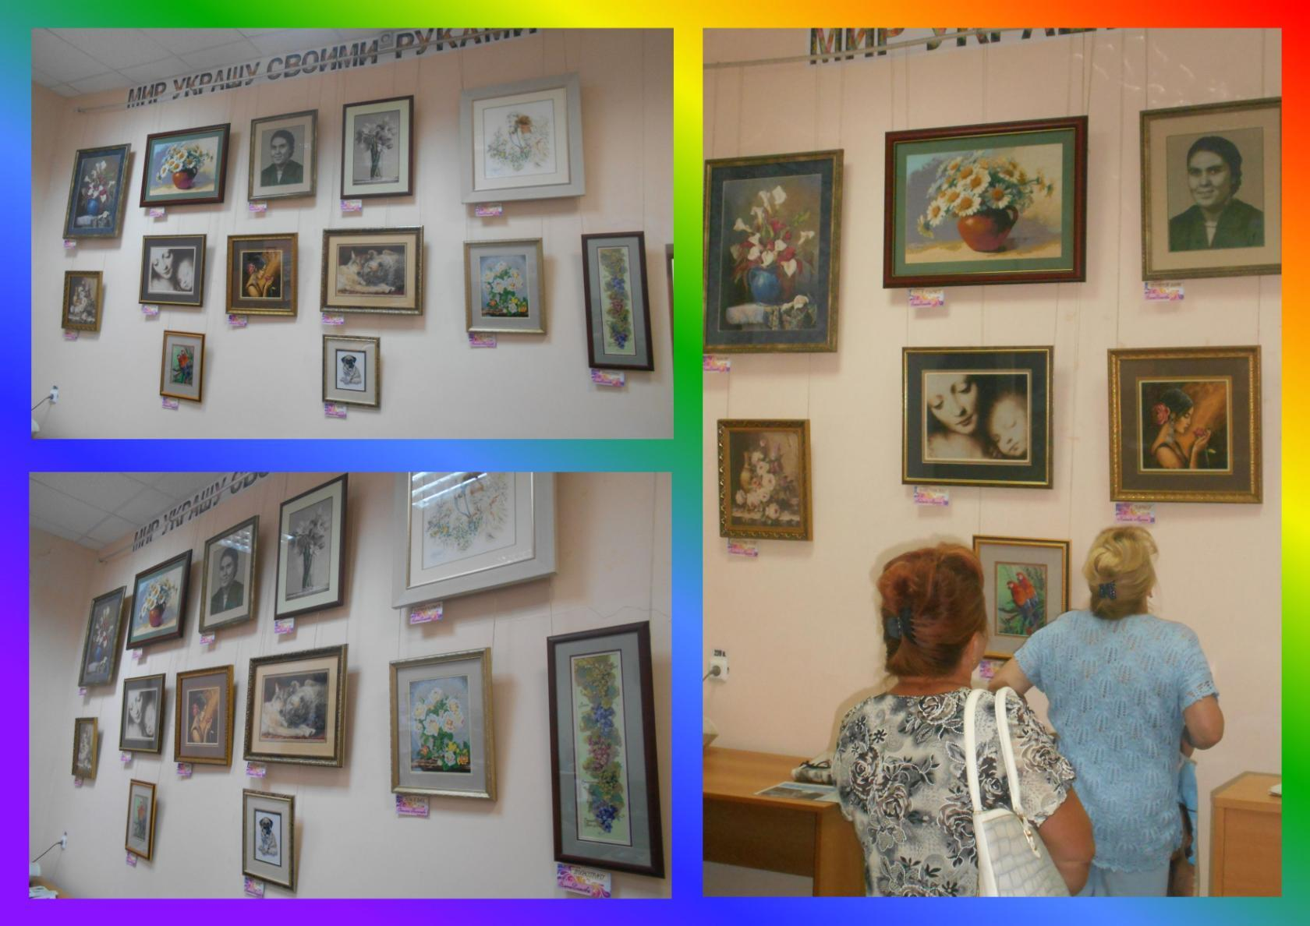
Выставка Вышитых картин

Slide 6
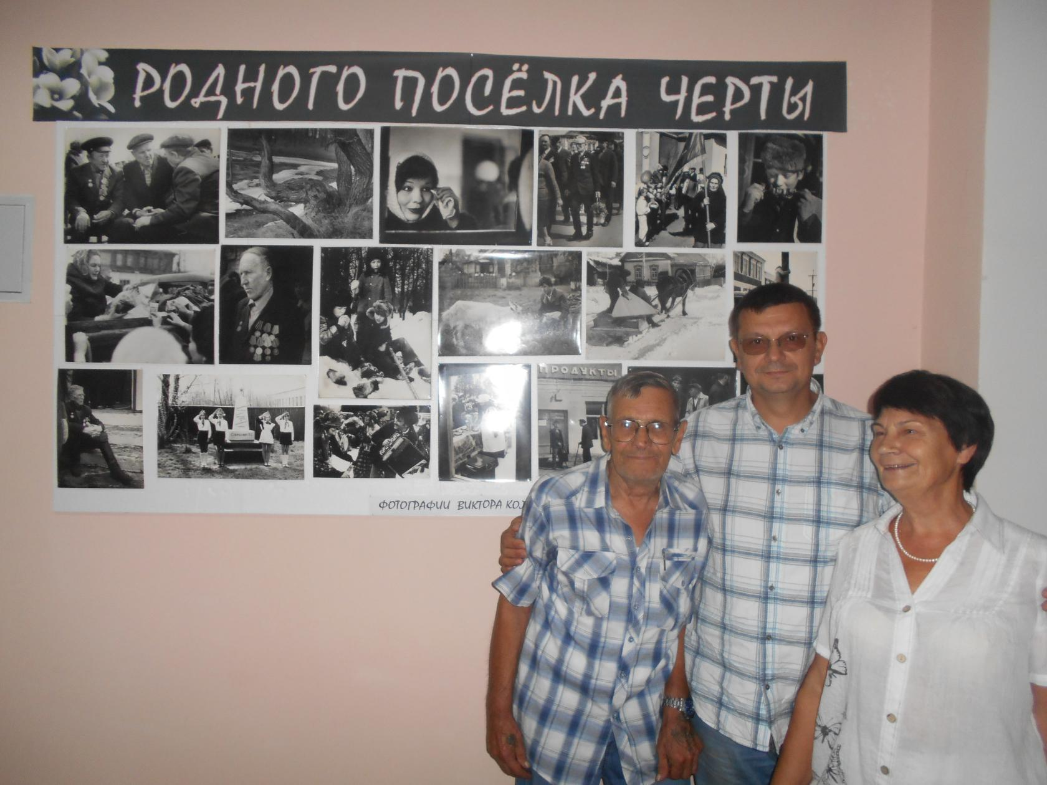
ФОТОВЫСТАВКА
«РОДНОГО ПОСЁЛКА ЧЕРТЫ»

Slide 7
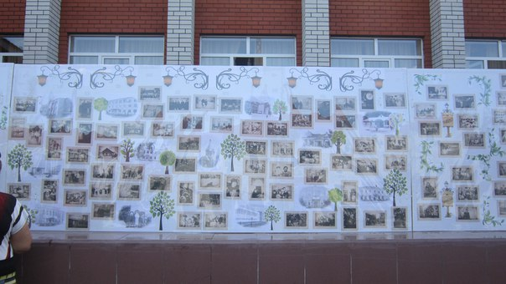
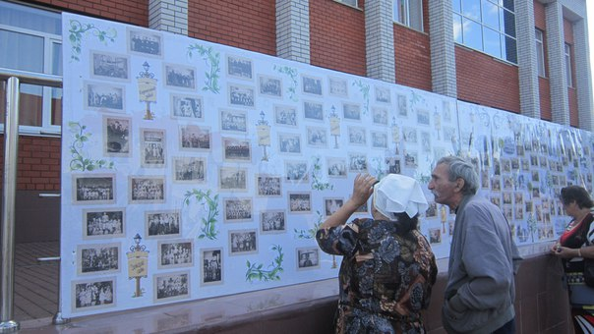
РЕТРО-СТЕНД

Slide 8
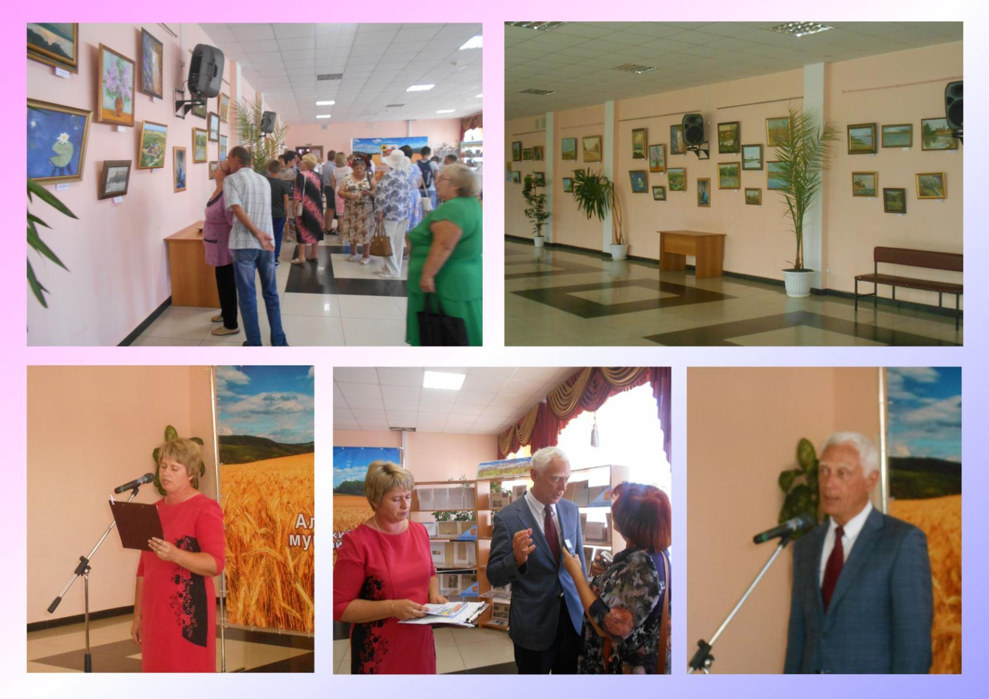
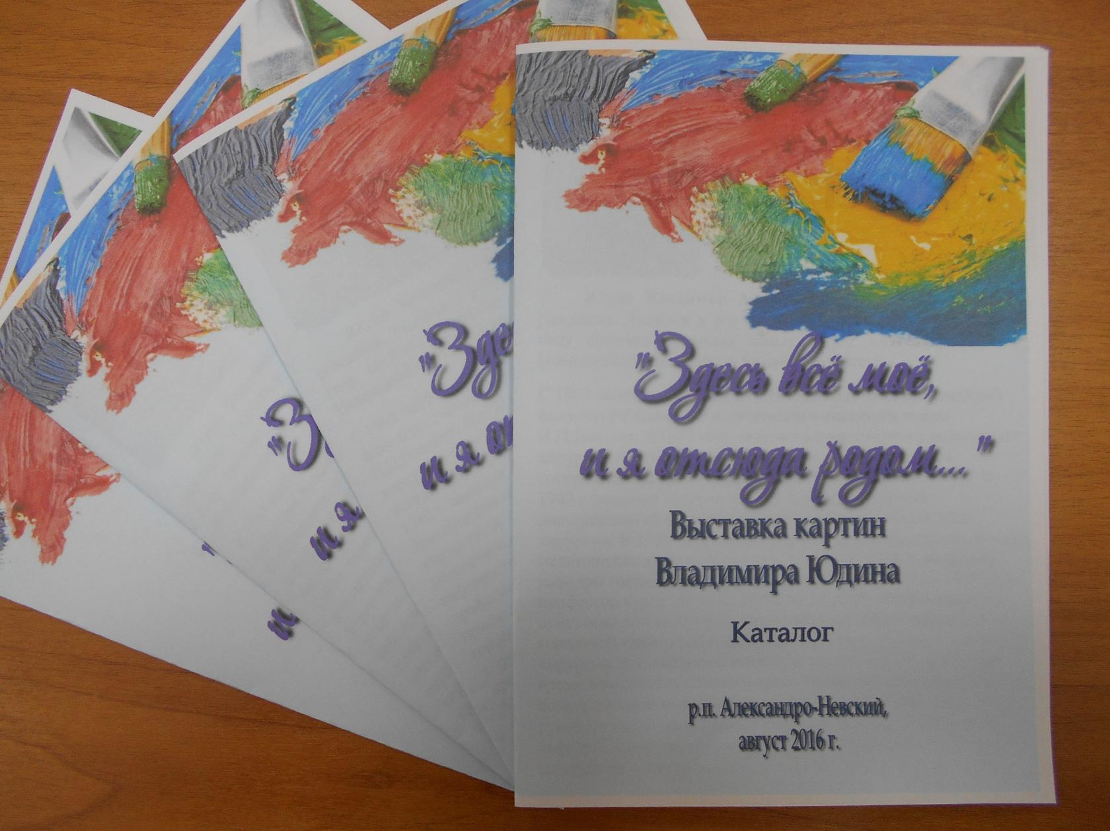
ВЫСТАВКА КАРТИН ХУДОЖНИКА В. ЮДИНА
«ЗДЕСЬ ВСЁ МОЕ,
И Я ОТСЮДА РОДОМ»

Slide 9
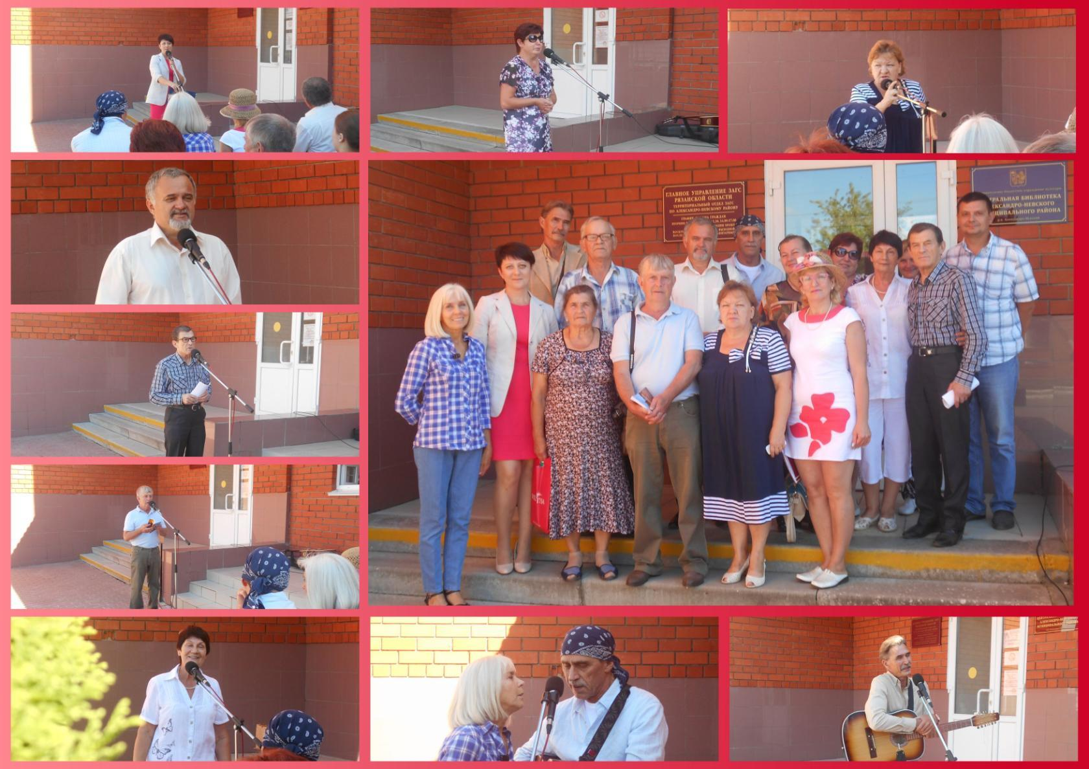
ЛИТЕРАТУРНЫЙ ПРАЗДНИК
«НА ЭТОЙ ЗЕМЛЕ ЖИТЬ МНЕ И ТЕБЕ»

Slide 10
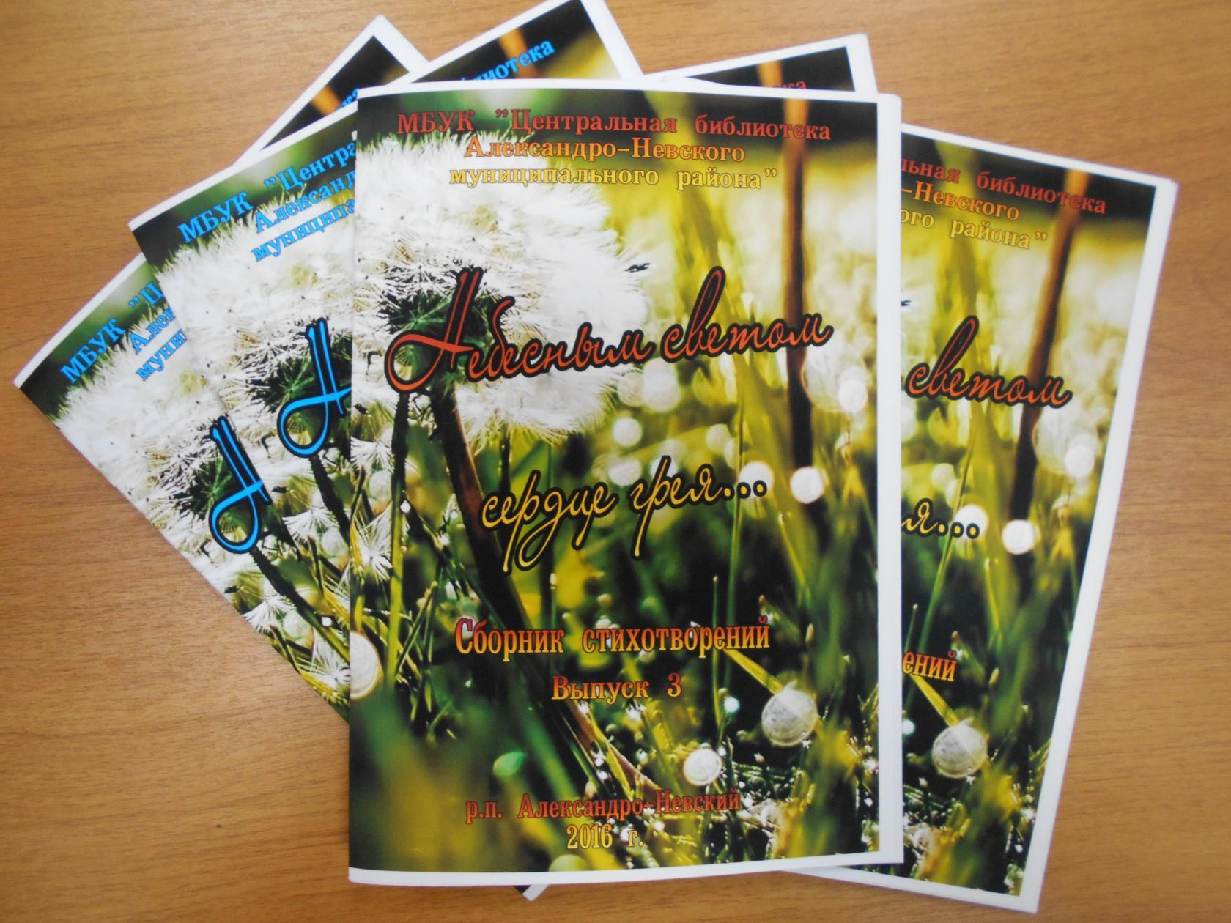
СБОРНИК СТИХОВ
«НЕБЕСНЫМ СВЕТОМ СЕРДЦЕ ГРЕЯ» ВЫП.3.

Slide 11
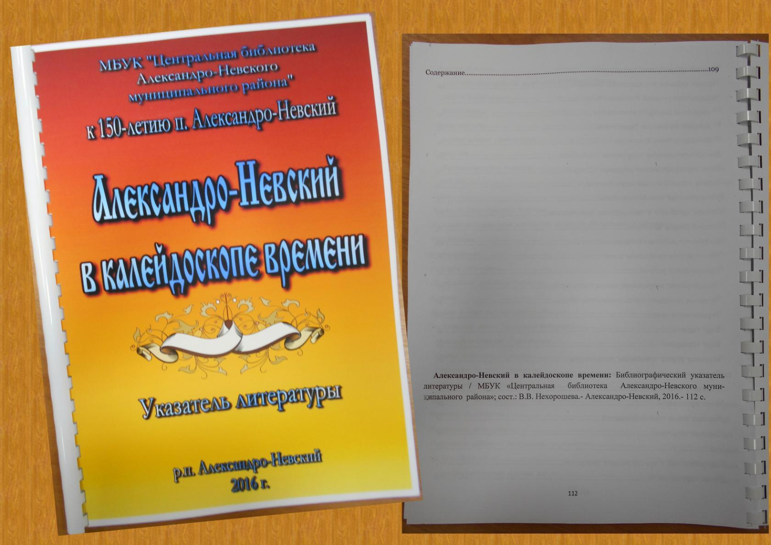
Библиографический указатель

Slide 12
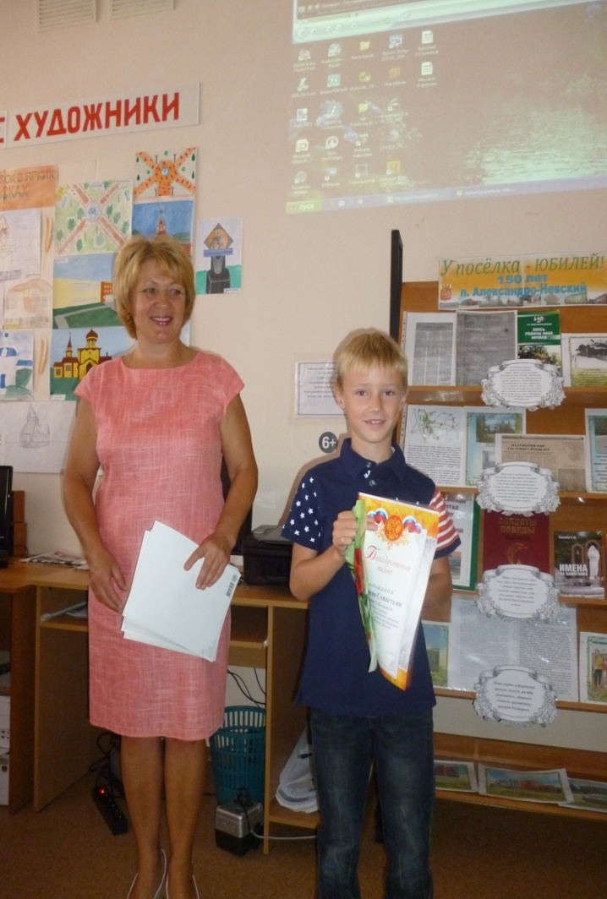
Детская библиотека награждает участника конкурса

Slide 13

КНИГА
«СКАЗАНИЕ О ЗЕМЛЕ
АЛЕКСАНДРО – НЕВСКОЙ»

Slide 14
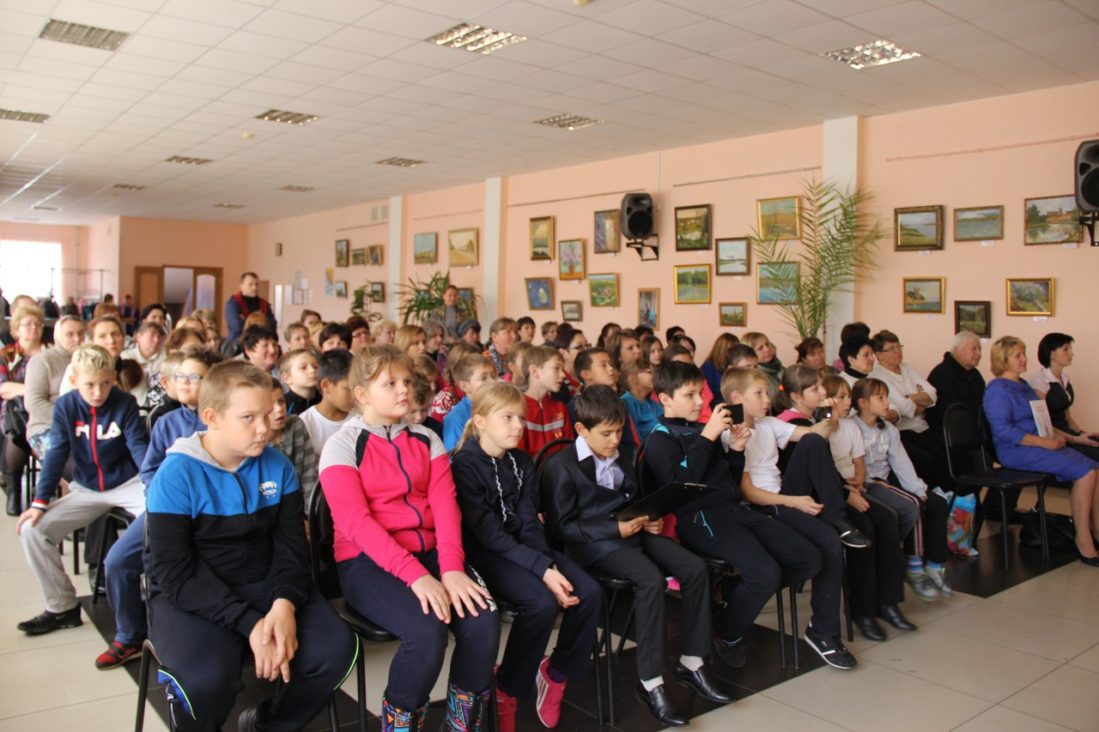
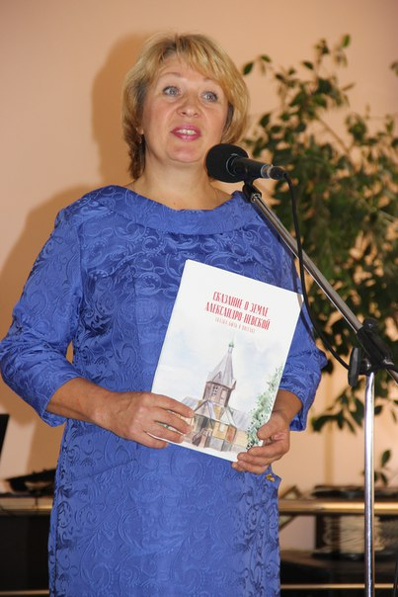
Презентация книги

Slide 15
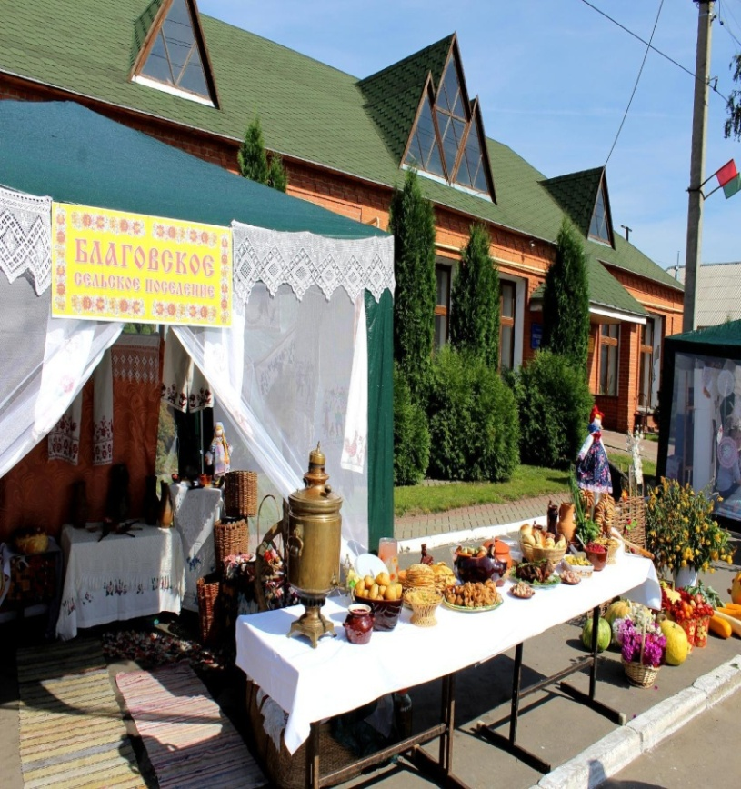
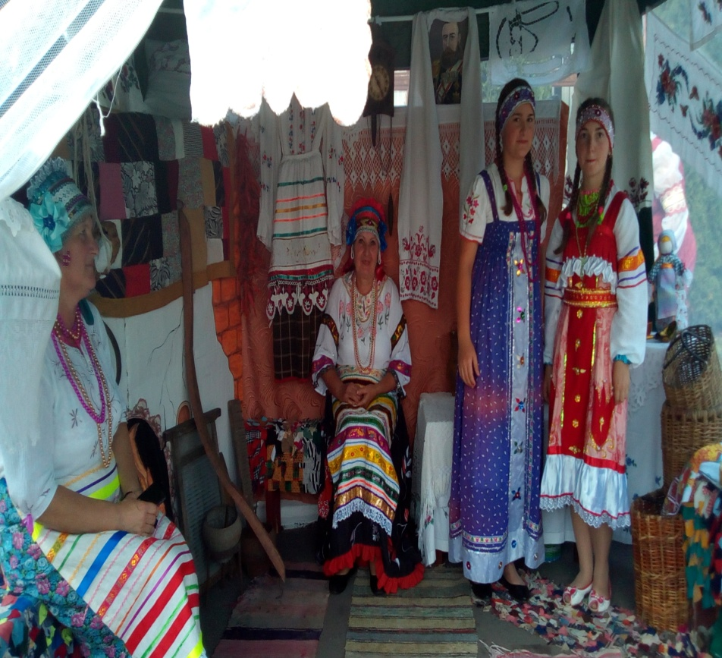
Шатры подворий на ул. Советской

Slide 16
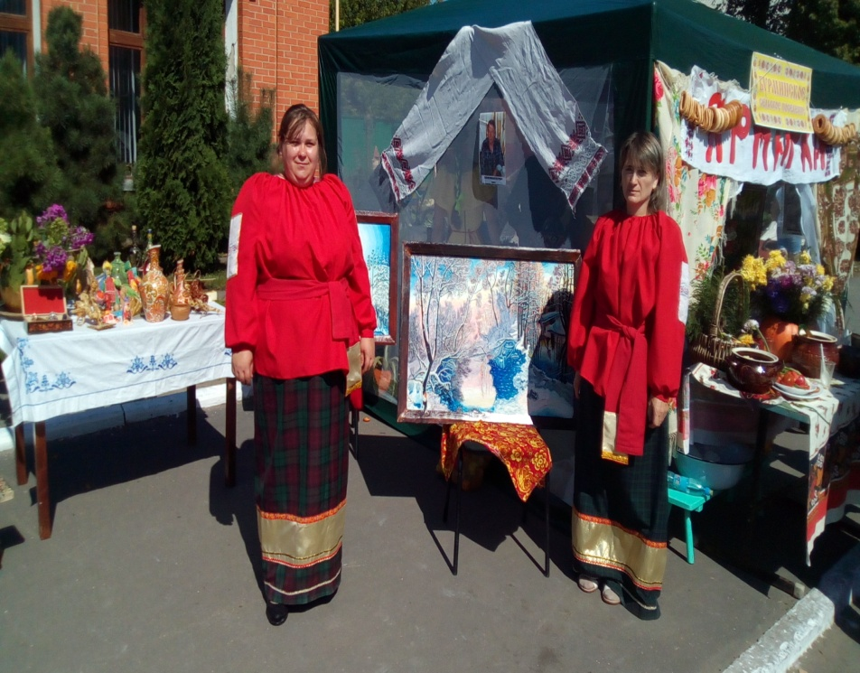
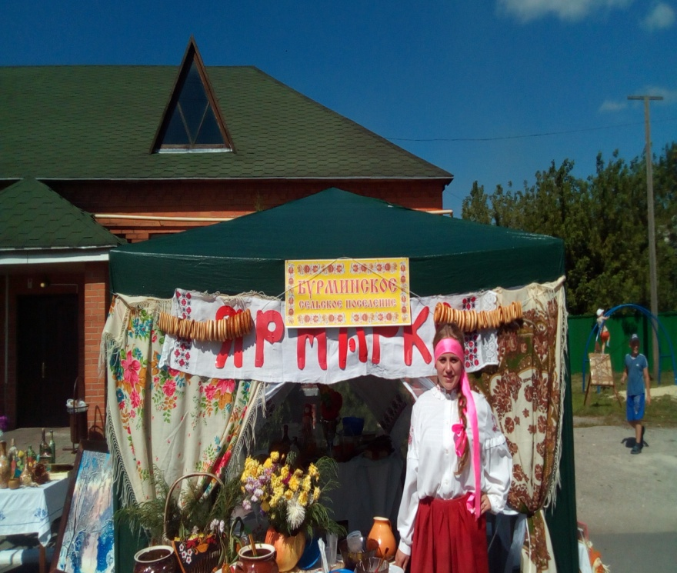
Подворье бурминского сельского поселения

Slide 17
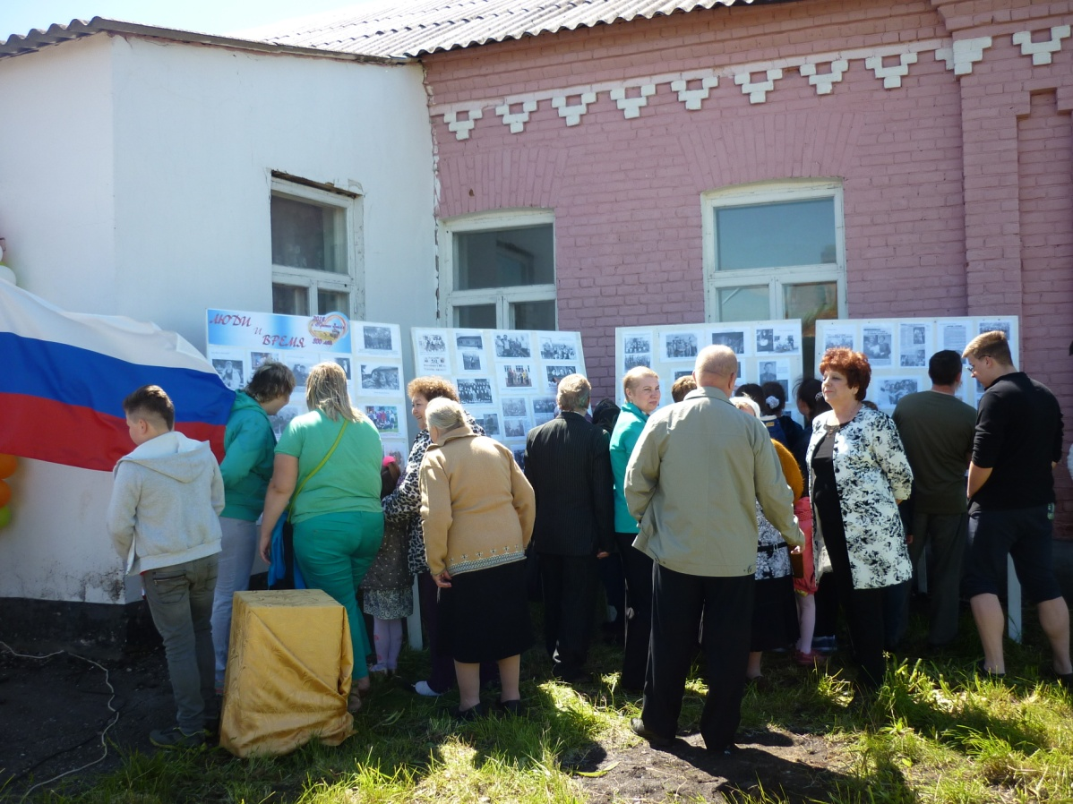
ФОТОВЫСТАВКА
«ЛЮДИ И ВРЕМЯ»

Slide 18
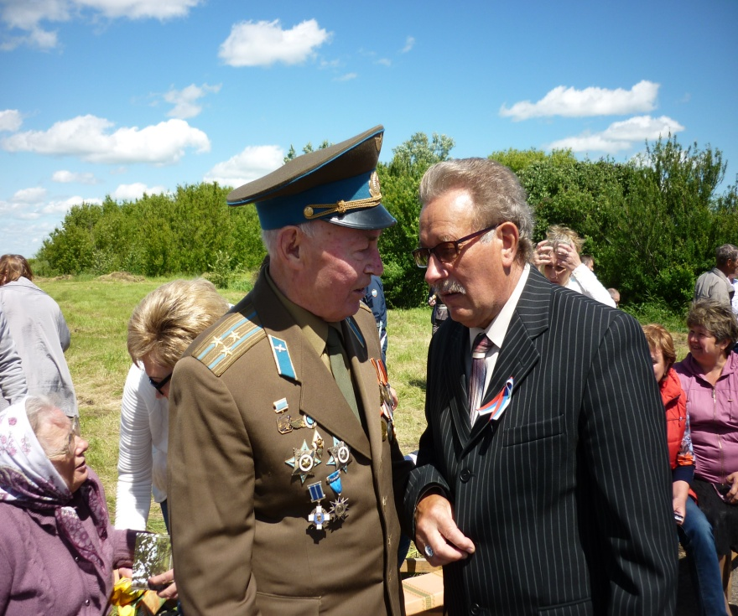
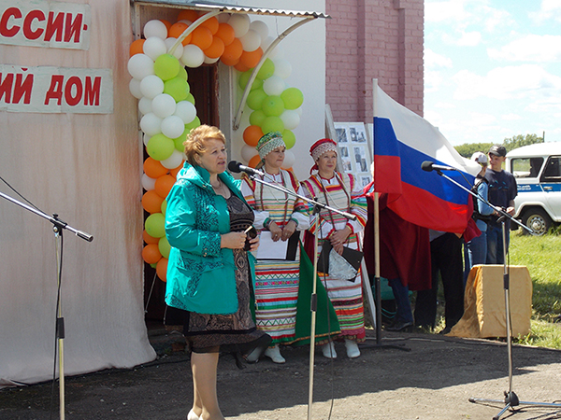
Теплые пожелания жителям села

Slide 19
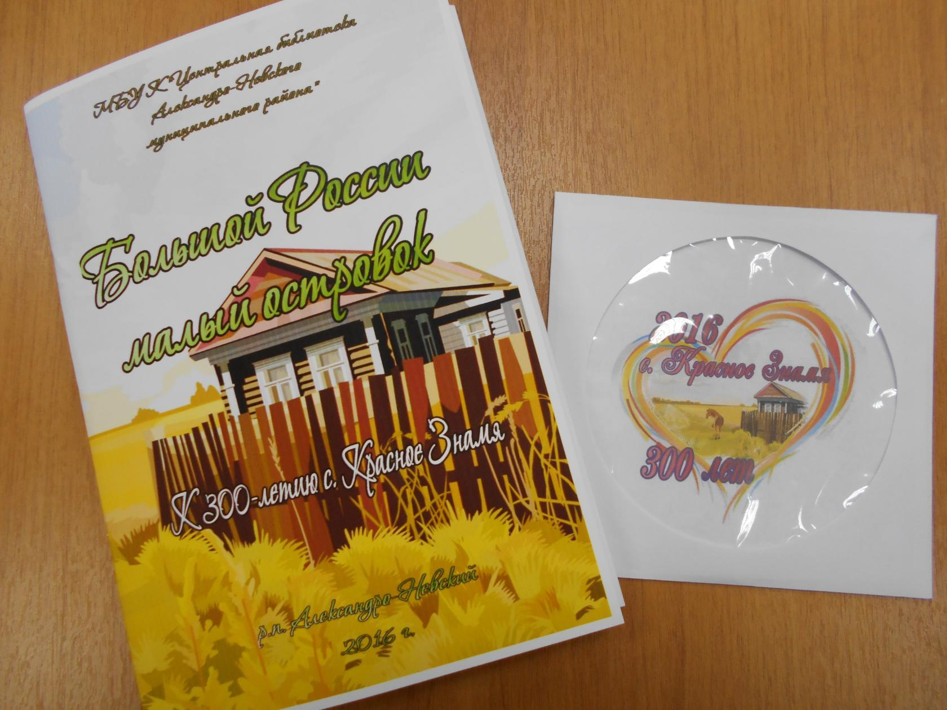
БРОШЮРА
« БОЛЬШОЙ РОССИИ МАЛЫЙ ОСТРОВОК»

Slide 20
Спасибо за внимание!

